Slide 1
НОВ БЪЛГАРСКИ УНИВЕРСИТЕТ
МАГИСТЪРСКИ ФАКУЛТЕТ
ДЕПАРТАМЕНТ “ИНФОРМАТИКА”
ПРОГРАМА “СОФТУЕРНИ ТЕХНОЛОГИИ В ИНТЕРНЕТ”
МАГИСТЪРСКА ТЕЗА
ТЕМА
“РАЗРАБОТКА НА СИСТЕМА ЗА ГРАФИЧНО ИЗОБРАЗЯВАНЕ И
ВИЗУАЛНО МАНИПУЛИРАНЕ НА ИЗКУСТВЕНИ НЕВРОННИ МРЕЖИ”
РАЗРАБОТИЛ: РАЛИЦА НИКОЛАЕВА КОЛЕВА, F23591 РЪКОВОДИТЕЛ: ИНЖ. ТОДОР БАЛАБАНОВ
София
2012г.

Slide 2
МАГИСТЪРСКИ ФАКУЛТЕТ / ДЕПАРТАМЕНТ “ИНФОРМАТИКА” / ПРОГРАМА “СОФТУЕРНИ ТЕХНОЛОГИИ В ИНТЕРНЕТ”
Цел на магистърската теза
Разработка на система за графично изобразяване и визуално манипулиране на изкуствени невронни мрежи с потребителски дружелюбен интерфейс, с възможност за вграждане в уеб страница.
Улесняване на работата с продукта VitoshaTrade.
РАЛИЦА НИКОЛАЕВА КОЛЕВА, F23591
2

Slide 3
МАГИСТЪРСКИ ФАКУЛТЕТ / ДЕПАРТАМЕНТ “ИНФОРМАТИКА” / ПРОГРАМА “СОФТУЕРНИ ТЕХНОЛОГИИ В ИНТЕРНЕТ”
Задачи за постигане на целта
Анализ на съществуващи системи.
Проучване на технологии за разработка.
Събиране и анализ на потребителските изисквания.
Изготвяне на диаграми и модели.
Реализация на информационната система.
РАЛИЦА НИКОЛАЕВА КОЛЕВА, F23591
3

Slide 4
МАГИСТЪРСКИ ФАКУЛТЕТ / ДЕПАРТАМЕНТ “ИНФОРМАТИКА” / ПРОГРАМА “СОФТУЕРНИ ТЕХНОЛОГИИ В ИНТЕРНЕТ”
Потребителски изисквания (1)
Интерактивна информационна система.
Вграждане в уеб страница.
Защита чрез удостоверение на потребителя.
Свързване към отдалечена MySQL база от данни.
Създаване на нови изкуствени невронни мрежи.
Зареждане на списък със съществуващите невронни мрежи.
Изтриване на невронни мрежи.
РАЛИЦА НИКОЛАЕВА КОЛЕВА, F23591
4

Slide 5
МАГИСТЪРСКИ ФАКУЛТЕТ / ДЕПАРТАМЕНТ “ИНФОРМАТИКА” / ПРОГРАМА “СОФТУЕРНИ ТЕХНОЛОГИИ В ИНТЕРНЕТ”
Потребителски изисквания (2)
Търсене на изкуствени невронни мрежи.
Визуализиране на топологията на избрана изкуствена невронна мрежа.
Промяна на параметрите на неврони и връзки.
Промяна на координатите на неврони.
Запаметяване на промените в базата от данни.
Задаване на цветове на различните типове неврони.
Избор на размер на невронните радиуси.
РАЛИЦА НИКОЛАЕВА КОЛЕВА, F23591
5

Slide 6
МАГИСТЪРСКИ ФАКУЛТЕТ / ДЕПАРТАМЕНТ “ИНФОРМАТИКА” / ПРОГРАМА “СОФТУЕРНИ ТЕХНОЛОГИИ В ИНТЕРНЕТ”
Потребителски изисквания (3)
Визуализиране и скриване на номерата на невроните.
Задаване на големина на номерата на невроните.
Изчертаване на връзките според стойностите на параметрите им.
Избор на фонов цвят на работното поле.
Надписи и съобщения на английски език с възможност за навременна смяна на езика.
РАЛИЦА НИКОЛАЕВА КОЛЕВА, F23591
6

Slide 7
МАГИСТЪРСКИ ФАКУЛТЕТ / ДЕПАРТАМЕНТ “ИНФОРМАТИКА” / ПРОГРАМА “СОФТУЕРНИ ТЕХНОЛОГИИ В ИНТЕРНЕТ”
Изготвяне на Use case модел
Use case диаграма.
Предписания.
Основни успешни сценарии.
РАЛИЦА НИКОЛАЕВА КОЛЕВА, F23591
7

Slide 8
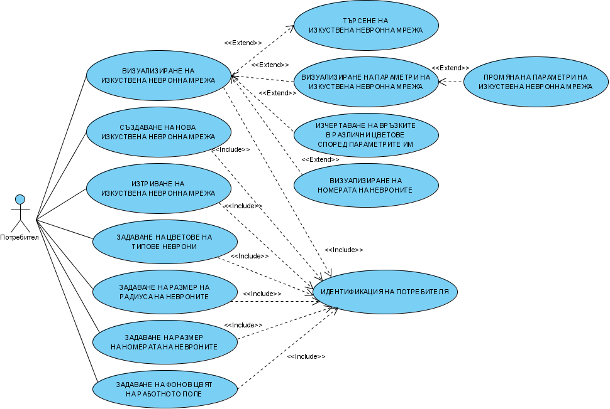
МАГИСТЪРСКИ ФАКУЛТЕТ / ДЕПАРТАМЕНТ “ИНФОРМАТИКА” / ПРОГРАМА “СОФТУЕРНИ ТЕХНОЛОГИИ В ИНТЕРНЕТ”
Use case диаграма
РАЛИЦА НИКОЛАЕВА КОЛЕВА, F23591
8

Slide 9
МАГИСТЪРСКИ ФАКУЛТЕТ / ДЕПАРТАМЕНТ “ИНФОРМАТИКА” / ПРОГРАМА “СОФТУЕРНИ ТЕХНОЛОГИИ В ИНТЕРНЕТ”
Анализ на съществуващи системи
N²VIS: An Interactive Visualization Tool for Neural Networks.
Neural Network Toolbox™.
NeuroEvolution Visualization Toolkit.
SharpNEAT.
Недостатъци
Не дават възможност за вграждане в уеб страница.
Работят на локален компютър.
РАЛИЦА НИКОЛАЕВА КОЛЕВА, F23591
9

Slide 10
МАГИСТЪРСКИ ФАКУЛТЕТ / ДЕПАРТАМЕНТ “ИНФОРМАТИКА” / ПРОГРАМА “СОФТУЕРНИ ТЕХНОЛОГИИ В ИНТЕРНЕТ”
Tехнология за реализация – аплет на Java
Добре познат език за програмиране с над 15-годишна история.
Значителен обем информация относно технологията и начина й на използване.
Не изисква допълнителни разходи.
С отворен код.
Платформена независимост.
Лесно интегриране в уеб страница.
Голяма вероятност да продължи да се използва във времето.
РАЛИЦА НИКОЛАЕВА КОЛЕВА, F23591
10

Slide 11
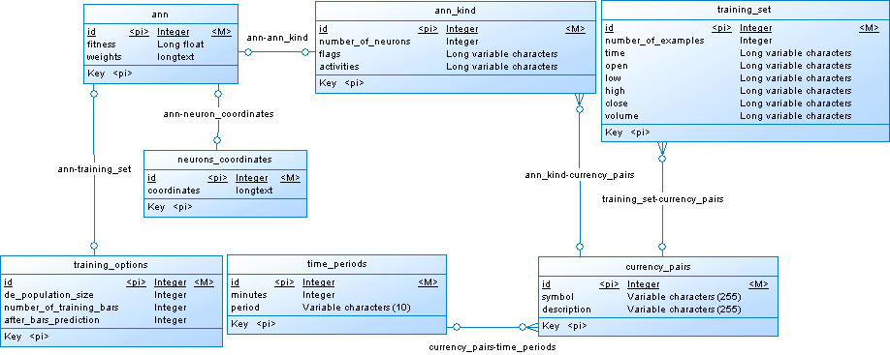
МАГИСТЪРСКИ ФАКУЛТЕТ / ДЕПАРТАМЕНТ “ИНФОРМАТИКА” / ПРОГРАМА “СОФТУЕРНИ ТЕХНОЛОГИИ В ИНТЕРНЕТ”
База от данни. Концептуален модел
РАЛИЦА НИКОЛАЕВА КОЛЕВА, F23591
11

Slide 12
МАГИСТЪРСКИ ФАКУЛТЕТ / ДЕПАРТАМЕНТ “ИНФОРМАТИКА” / ПРОГРАМА “СОФТУЕРНИ ТЕХНОЛОГИИ В ИНТЕРНЕТ”
База от данни. Описание на релациите (1)
Релация ann
  Информация за невронни мрежи. Идентификационен номер на мрежа, идентификационен номер на тип, ефективност, тегла на връзките.
Релация ann_kind
  Информация за типовете невронни мрежи. Идентификационен номер на тип, идентификационен номер на валутна двойка, брой неврони, типове неврони, активности на неврони.
Релация neurons_coordinates
  Информация за координатите на невронте в невронна мрежа. Идентификационен номер, идентификационен номер на мрежа, координати.
РАЛИЦА НИКОЛАЕВА КОЛЕВА, F23591
12

Slide 13
МАГИСТЪРСКИ ФАКУЛТЕТ / ДЕПАРТАМЕНТ “ИНФОРМАТИКА” / ПРОГРАМА “СОФТУЕРНИ ТЕХНОЛОГИИ В ИНТЕРНЕТ”
База от данни. Описание на релациите (2)
Релация currency_pairs
  Информация за валутните двойки, върху които работят изкуствените невронни мрежи. Идентификационен номер на валутна двойка, име на валутна двойка, идентификационен номер на времеви период, описание.
Релация time_periods
  Информация за времевите периоди, върху които работят изкуствените невронни мрежи. Идентификационен номер на времеви период, времеви период в минути, име на времеви период.
РАЛИЦА НИКОЛАЕВА КОЛЕВА, F23591
13

Slide 14
МАГИСТЪРСКИ ФАКУЛТЕТ / ДЕПАРТАМЕНТ “ИНФОРМАТИКА” / ПРОГРАМА “СОФТУЕРНИ ТЕХНОЛОГИИ В ИНТЕРНЕТ”
Анализ на качеството на програмния код
Метрики, отнасящи се до класовете в системата
  Брой редове код.
  Сложност на методите на класа.
  Дълбочина на дървото на наследяване.
  Липса на кохезия между методите.
Метрики, отнасящи се до методите в системата
  Брой редове код.
  Брой параметри.
  Дълбочина на вложените блокове.
  Цекломатична сложност на МакКейб.
РАЛИЦА НИКОЛАЕВА КОЛЕВА, F23591
14

Slide 15
МАГИСТЪРСКИ ФАКУЛТЕТ / ДЕПАРТАМЕНТ “ИНФОРМАТИКА” / ПРОГРАМА “СОФТУЕРНИ ТЕХНОЛОГИИ В ИНТЕРНЕТ”
ДЕМОНСТРАЦИЯ
РАЛИЦА НИКОЛАЕВА КОЛЕВА, F23591
15

Slide 16
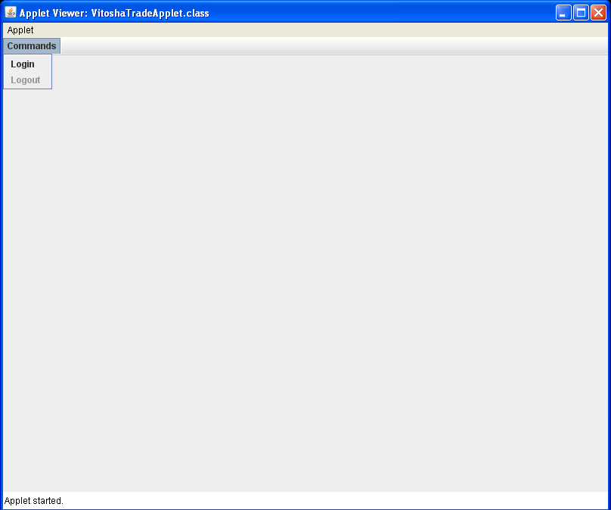
МАГИСТЪРСКИ ФАКУЛТЕТ / ДЕПАРТАМЕНТ “ИНФОРМАТИКА” / ПРОГРАМА “СОФТУЕРНИ ТЕХНОЛОГИИ В ИНТЕРНЕТ”
Начален екран
РАЛИЦА НИКОЛАЕВА КОЛЕВА, F23591
16

Slide 17
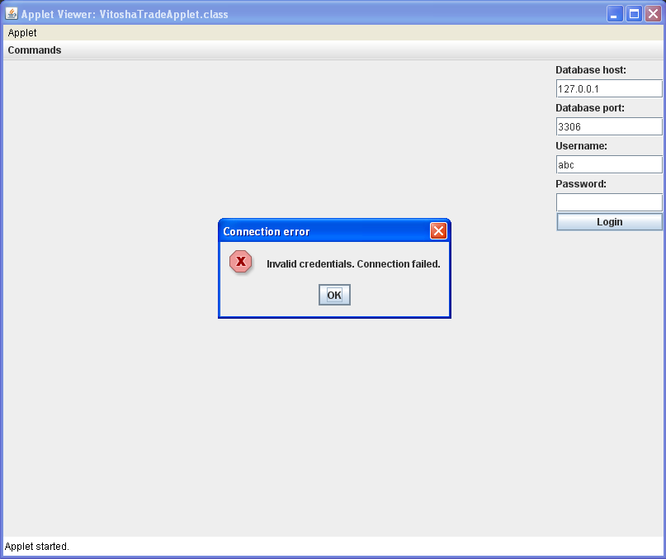
МАГИСТЪРСКИ ФАКУЛТЕТ / ДЕПАРТАМЕНТ “ИНФОРМАТИКА” / ПРОГРАМА “СОФТУЕРНИ ТЕХНОЛОГИИ В ИНТЕРНЕТ”
Екран за вход
РАЛИЦА НИКОЛАЕВА КОЛЕВА, F23591
17

Slide 18
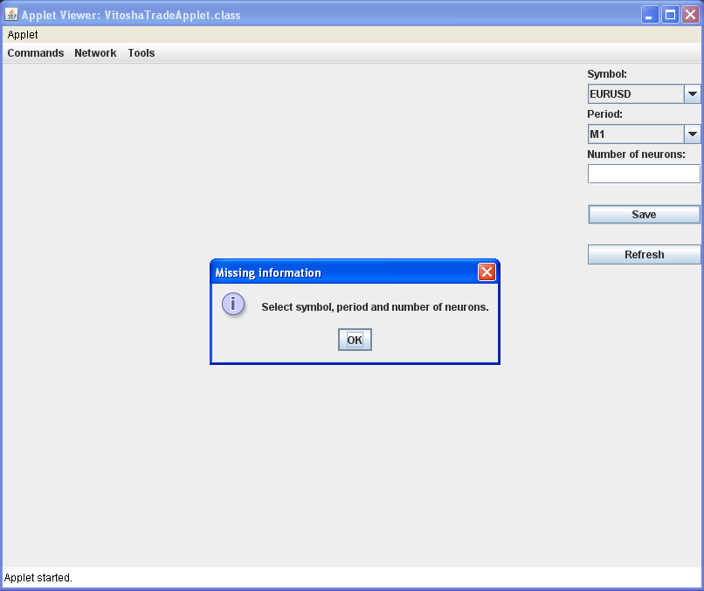
МАГИСТЪРСКИ ФАКУЛТЕТ / ДЕПАРТАМЕНТ “ИНФОРМАТИКА” / ПРОГРАМА “СОФТУЕРНИ ТЕХНОЛОГИИ В ИНТЕРНЕТ”
Създаване на изкуствена невронна мрежа
РАЛИЦА НИКОЛАЕВА КОЛЕВА, F23591
18

Slide 19
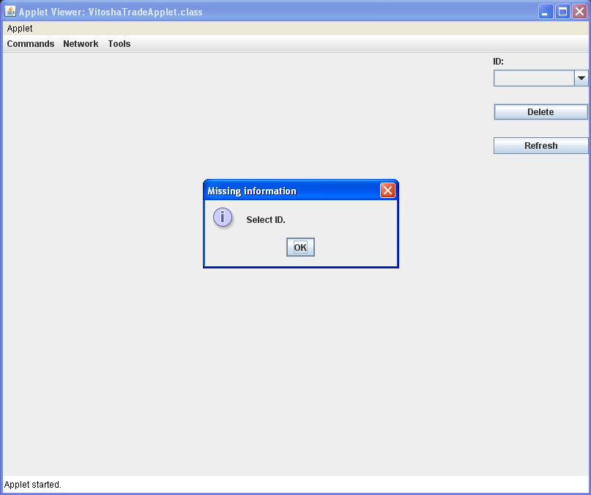
МАГИСТЪРСКИ ФАКУЛТЕТ / ДЕПАРТАМЕНТ “ИНФОРМАТИКА” / ПРОГРАМА “СОФТУЕРНИ ТЕХНОЛОГИИ В ИНТЕРНЕТ”
Изтриване на изкуствена невронна мрежа
РАЛИЦА НИКОЛАЕВА КОЛЕВА, F23591
19

Slide 20
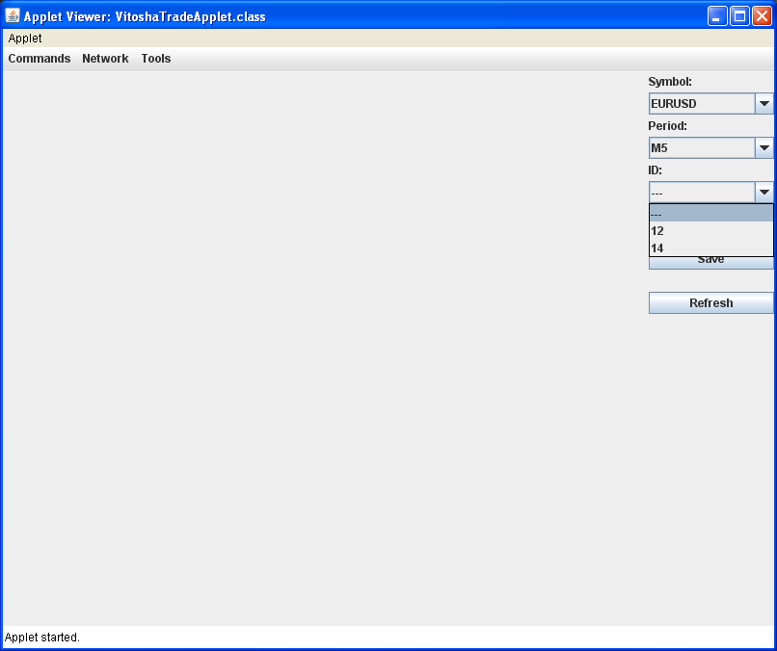
МАГИСТЪРСКИ ФАКУЛТЕТ / ДЕПАРТАМЕНТ “ИНФОРМАТИКА” / ПРОГРАМА “СОФТУЕРНИ ТЕХНОЛОГИИ В ИНТЕРНЕТ”
Избор на изкуствена невронна мрежа
РАЛИЦА НИКОЛАЕВА КОЛЕВА, F23591
20

Slide 21
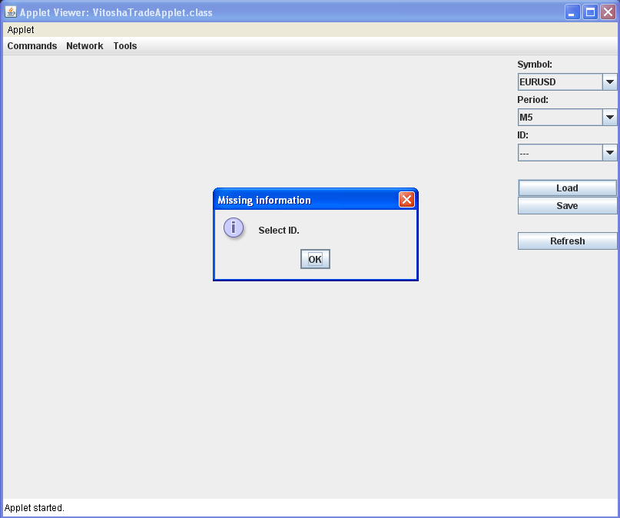
МАГИСТЪРСКИ ФАКУЛТЕТ / ДЕПАРТАМЕНТ “ИНФОРМАТИКА” / ПРОГРАМА “СОФТУЕРНИ ТЕХНОЛОГИИ В ИНТЕРНЕТ”
Липса на избор на невронна мрежа
РАЛИЦА НИКОЛАЕВА КОЛЕВА, F23591
21

Slide 22
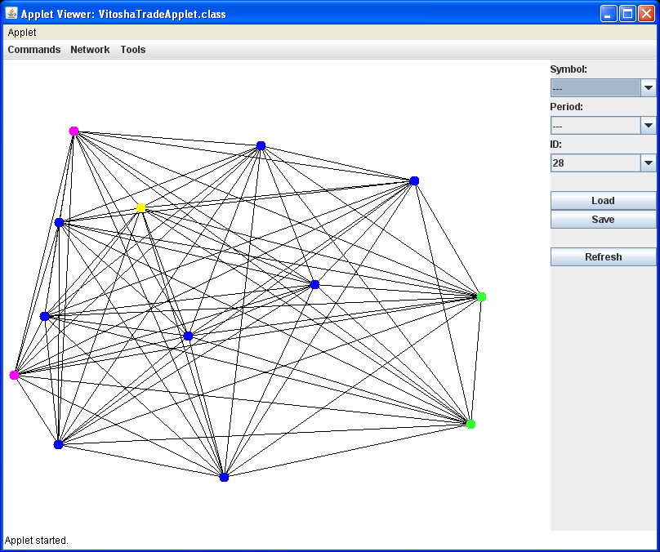
МАГИСТЪРСКИ ФАКУЛТЕТ / ДЕПАРТАМЕНТ “ИНФОРМАТИКА” / ПРОГРАМА “СОФТУЕРНИ ТЕХНОЛОГИИ В ИНТЕРНЕТ”
Изчертана изкуствена невронна мрежа
РАЛИЦА НИКОЛАЕВА КОЛЕВА, F23591
22

Slide 23
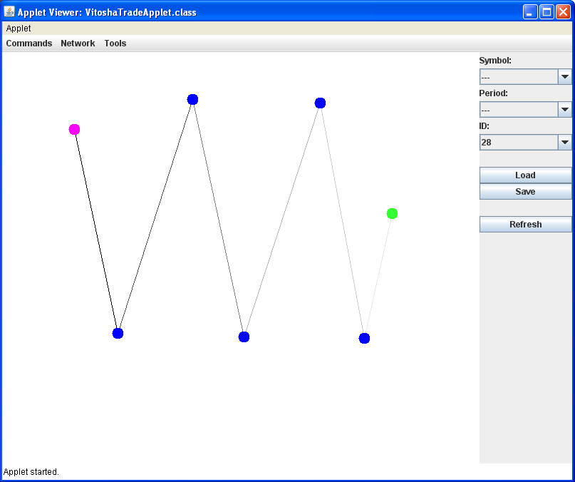
МАГИСТЪРСКИ ФАКУЛТЕТ / ДЕПАРТАМЕНТ “ИНФОРМАТИКА” / ПРОГРАМА “СОФТУЕРНИ ТЕХНОЛОГИИ В ИНТЕРНЕТ”
Връзки в зависимост от тегла/активности
РАЛИЦА НИКОЛАЕВА КОЛЕВА, F23591
23

Slide 24
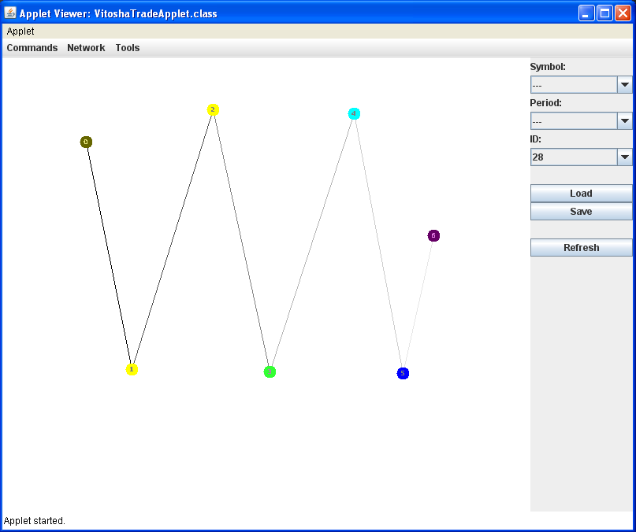
МАГИСТЪРСКИ ФАКУЛТЕТ / ДЕПАРТАМЕНТ “ИНФОРМАТИКА” / ПРОГРАМА “СОФТУЕРНИ ТЕХНОЛОГИИ В ИНТЕРНЕТ”
Номера на неврони в дребен шрифт
РАЛИЦА НИКОЛАЕВА КОЛЕВА, F23591
24

Slide 25
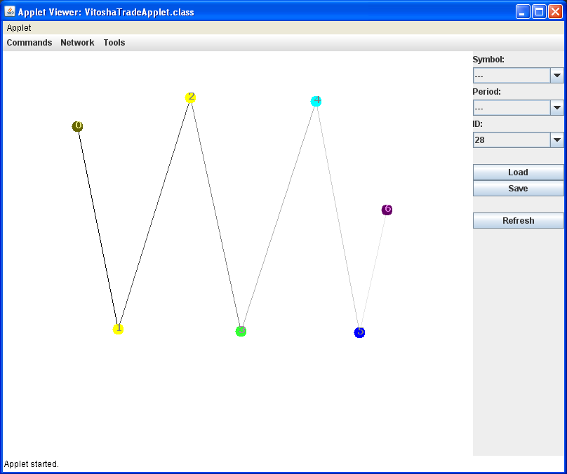
МАГИСТЪРСКИ ФАКУЛТЕТ / ДЕПАРТАМЕНТ “ИНФОРМАТИКА” / ПРОГРАМА “СОФТУЕРНИ ТЕХНОЛОГИИ В ИНТЕРНЕТ”
Номера на неврони в едър шрифт
РАЛИЦА НИКОЛАЕВА КОЛЕВА, F23591
25

Slide 26
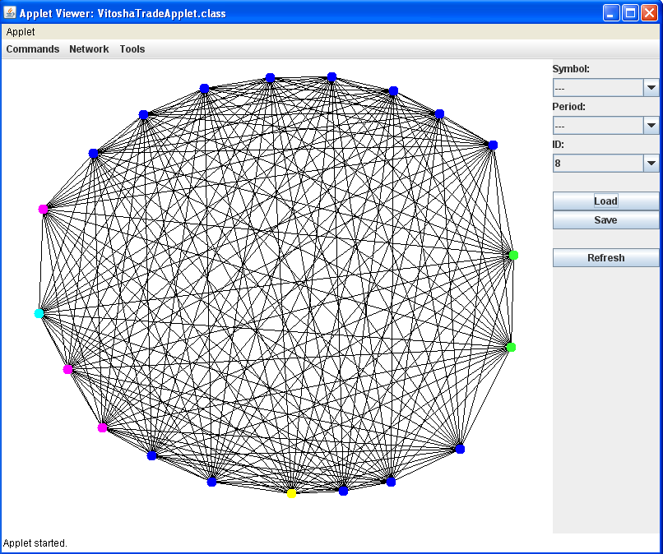
МАГИСТЪРСКИ ФАКУЛТЕТ / ДЕПАРТАМЕНТ “ИНФОРМАТИКА” / ПРОГРАМА “СОФТУЕРНИ ТЕХНОЛОГИИ В ИНТЕРНЕТ”
Малък радиус на невроните
РАЛИЦА НИКОЛАЕВА КОЛЕВА, F23591
26

Slide 27
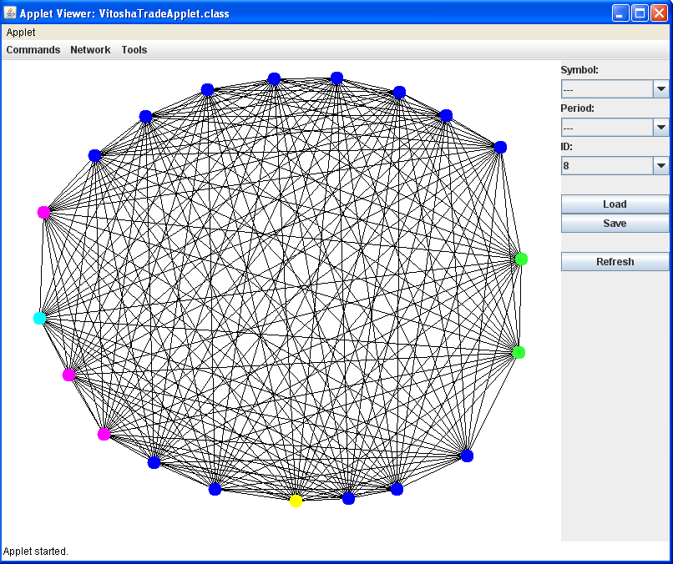
МАГИСТЪРСКИ ФАКУЛТЕТ / ДЕПАРТАМЕНТ “ИНФОРМАТИКА” / ПРОГРАМА “СОФТУЕРНИ ТЕХНОЛОГИИ В ИНТЕРНЕТ”
Голям радиус на невроните
РАЛИЦА НИКОЛАЕВА КОЛЕВА, F23591
27

Slide 28
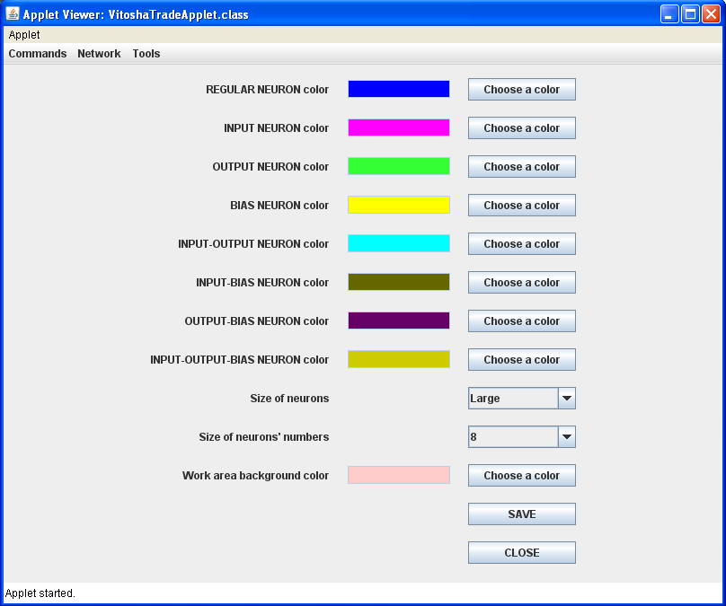
МАГИСТЪРСКИ ФАКУЛТЕТ / ДЕПАРТАМЕНТ “ИНФОРМАТИКА” / ПРОГРАМА “СОФТУЕРНИ ТЕХНОЛОГИИ В ИНТЕРНЕТ”
Настройки
РАЛИЦА НИКОЛАЕВА КОЛЕВА, F23591
28

Slide 29
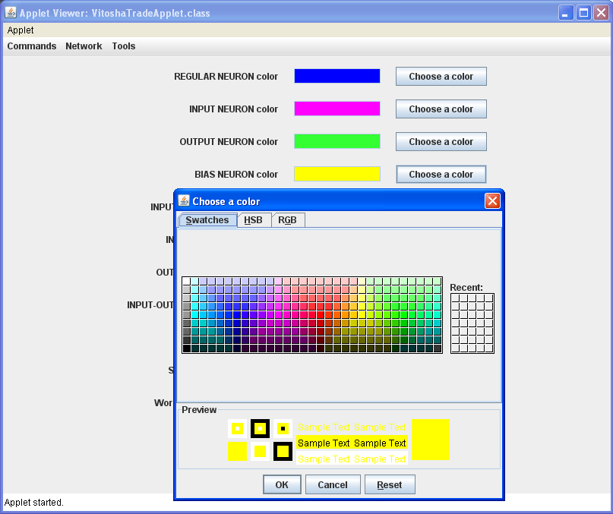
МАГИСТЪРСКИ ФАКУЛТЕТ / ДЕПАРТАМЕНТ “ИНФОРМАТИКА” / ПРОГРАМА “СОФТУЕРНИ ТЕХНОЛОГИИ В ИНТЕРНЕТ”
Диалогов прозорец за избор на цвят
РАЛИЦА НИКОЛАЕВА КОЛЕВА, F23591
29

Slide 30
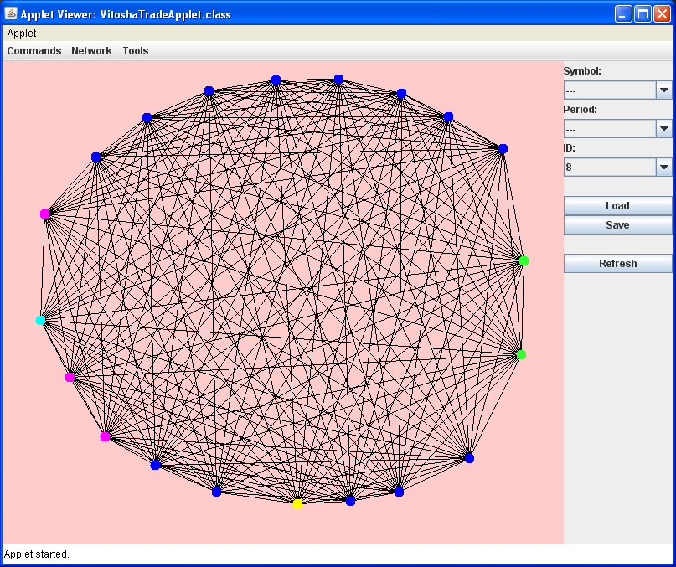
МАГИСТЪРСКИ ФАКУЛТЕТ / ДЕПАРТАМЕНТ “ИНФОРМАТИКА” / ПРОГРАМА “СОФТУЕРНИ ТЕХНОЛОГИИ В ИНТЕРНЕТ”
Фонов цвят на работното поле
РАЛИЦА НИКОЛАЕВА КОЛЕВА, F23591
30

Slide 31
МАГИСТЪРСКИ ФАКУЛТЕТ / ДЕПАРТАМЕНТ “ИНФОРМАТИКА” / ПРОГРАМА “СОФТУЕРНИ ТЕХНОЛОГИИ В ИНТЕРНЕТ”
Въпроси и отговори
БЛАГОДАРЯ ЗА ВНИМАНИЕТО!
РАЛИЦА НИКОЛАЕВА КОЛЕВА, F23591
31

